Slide 1





INITIATION À LA RECHERCHE
Session 2023-2024
Réalisé par :
- Quentin BELUCHE - Sandy GEHIN
Equipe Simbiot :
- S. CONTASSOT-VIVIER
- A. SAINT-JORE
1/16

Slide 2
Sujet
Développement d’un Scanner 3D dense avec couleurs.
‹#›/16

Slide 3




Plan
CONTEXTE & OBJECTIFS
ÉTUDES BIBLIOGRAPHIQUES
MISES EN ŒUVRE EXPÉRIMENTALES
RÉSULTATS ET PERSPECTIVES
‹#›/16

Slide 4
Contexte & Objectifs
Intégration dans système NAPS et du robot quadrupède SPOT.
Objectifs du projet : Colorier un nuage de point 3D à partir d’une photo
‹#›/16

Slide 5
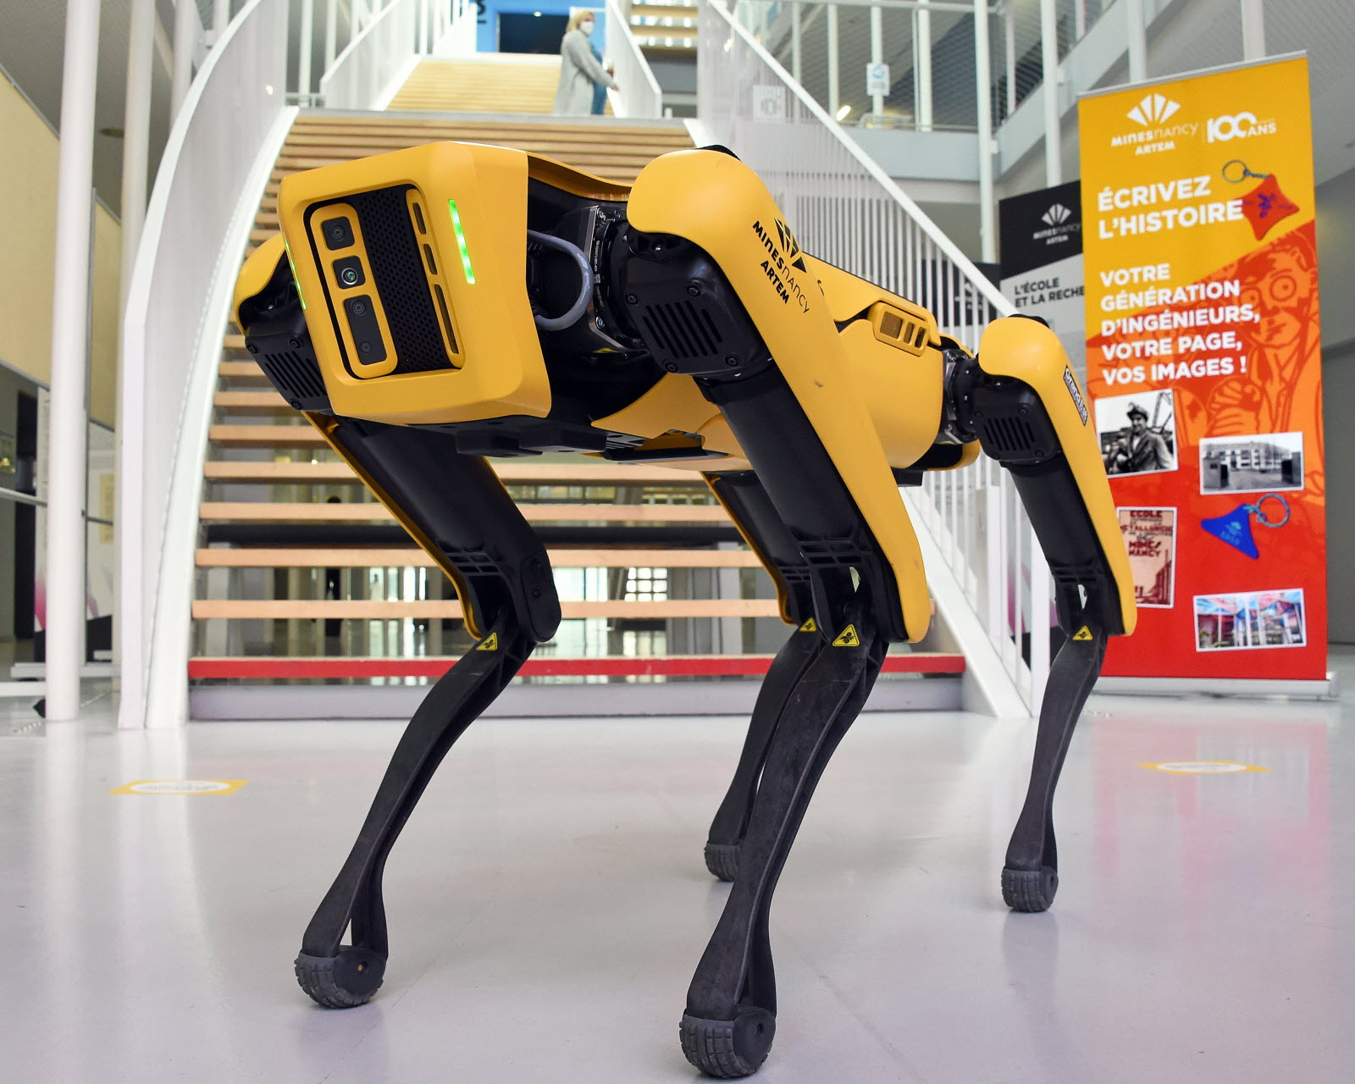
Image d’un chien robot “Spot” à l’écoles des Mines de Nancy.
source : https://www.vosgesmatin.fr/science-et-technologie/2020/09/29/mines-nancy-adopte-scar-le-chien-robot-aux-capacites-inouies-ywfu
‹#›/16

Slide 6
Études Bibliographiques
Étude bibliographique sur les différentes méthodes de capture 3D.
Étude bibliographique sur le coloriage de points 3D avec une caméra.
‹#›/16

Slide 7
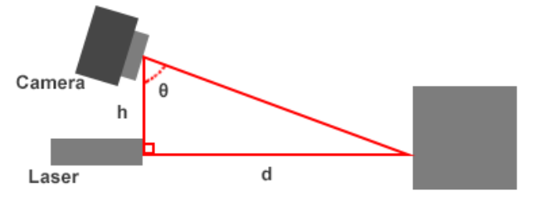
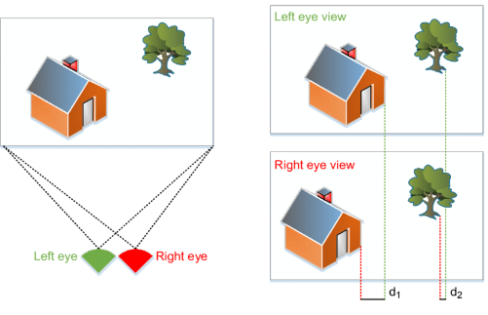
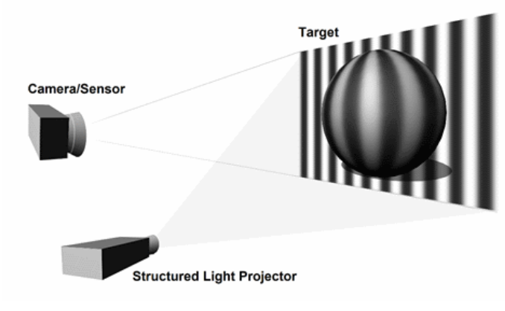
Balayage Laser
source: https://bitfab.io/blog/types-of-3d-scanning/
Stéréovision
Lumière structurée
source: https://www.researchgate.net/figure/Human-eyes-perceive-differences-d-in-the-relative-horizontal-position-of-objects-which_fig4_361755243
‹#›/16
source: https://www.researchgate.net/figure/Principle-of-structured-lightMoviMED-2018_fig3_358090768

Slide 8
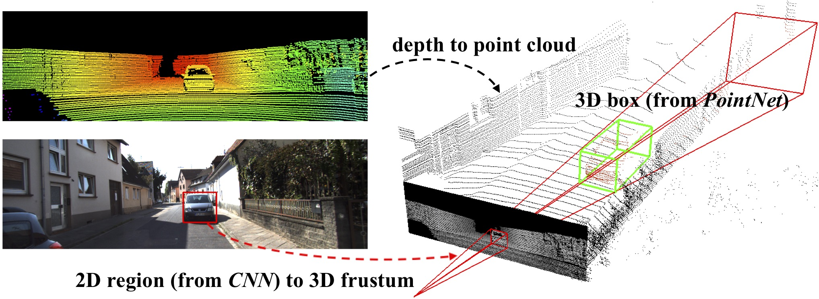
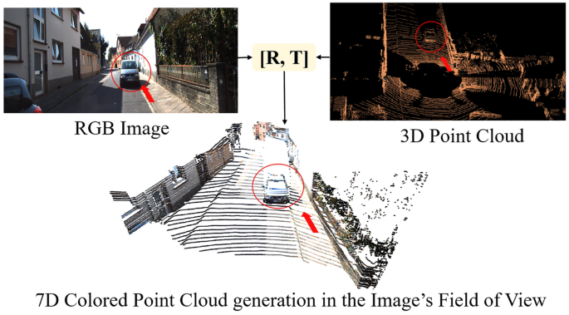
Passage d’une image 2D en un nuage de points
source : https://stanford.edu/~rqi/frustum-pointnets/
Passage d’une scène 2D à un nuage de points coloré
‹#›/16
source : https://www.nature.com/articles/s41598-023-34479-z

Slide 9
Mises en Œuvre Expérimentales
Expérimentations avec la caméra Stereolabs ZED2.
Expérimentations avec le Lidar Velodyne Puck Lite.
Expérimentations avec la Microsoft Kinect V1.
‹#›/16

Slide 10
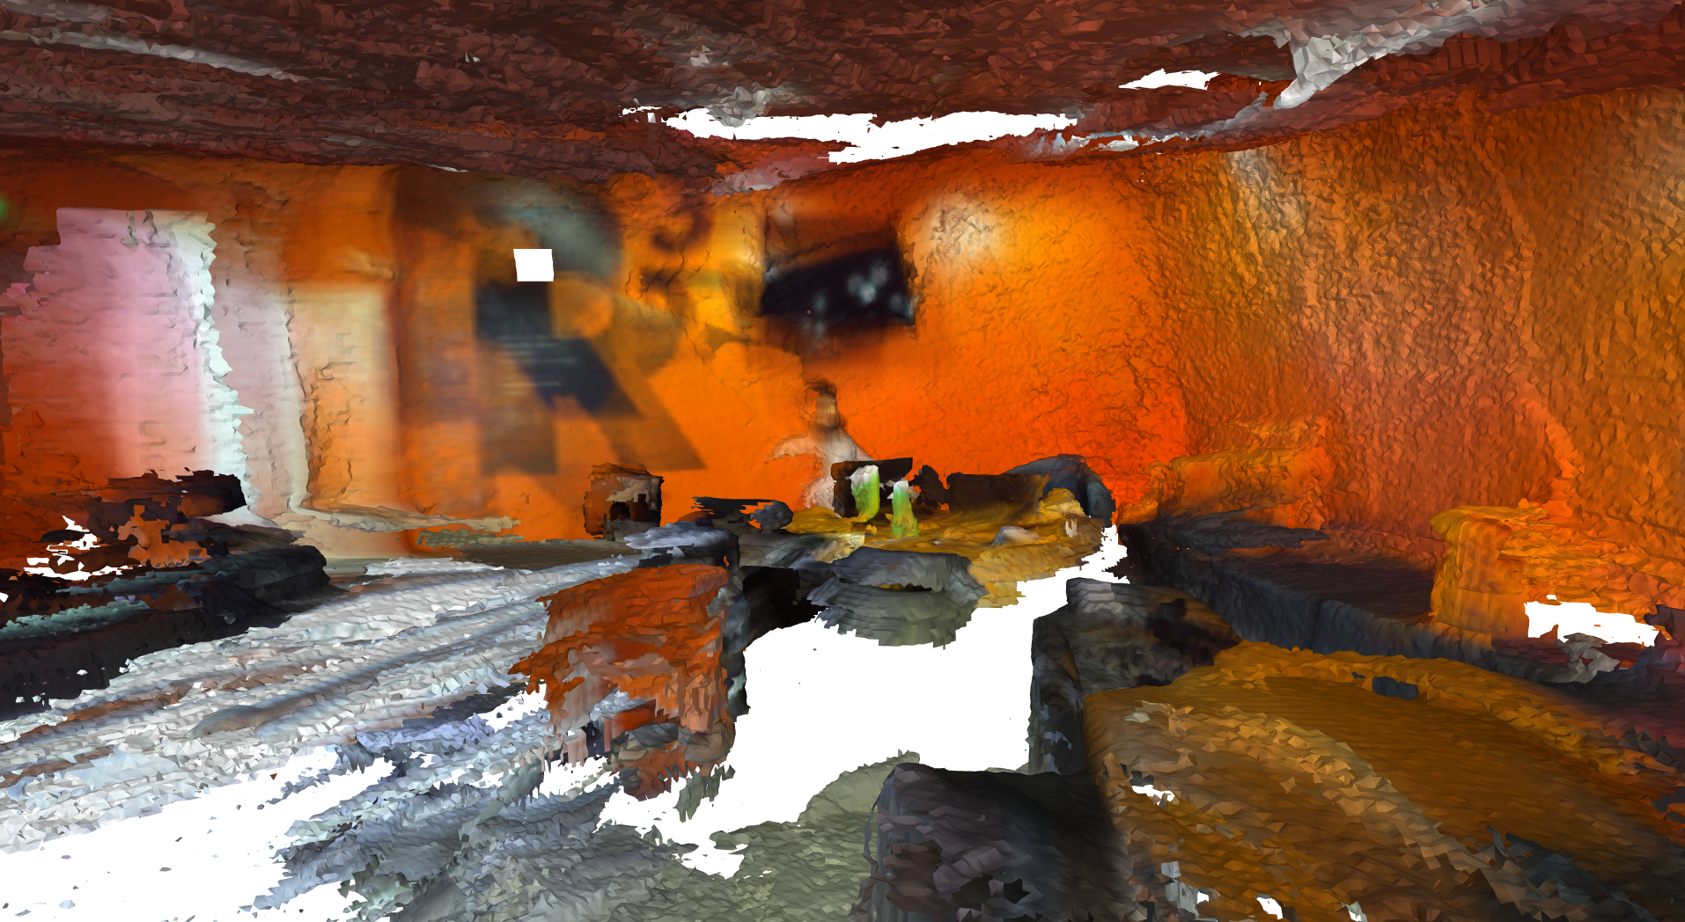
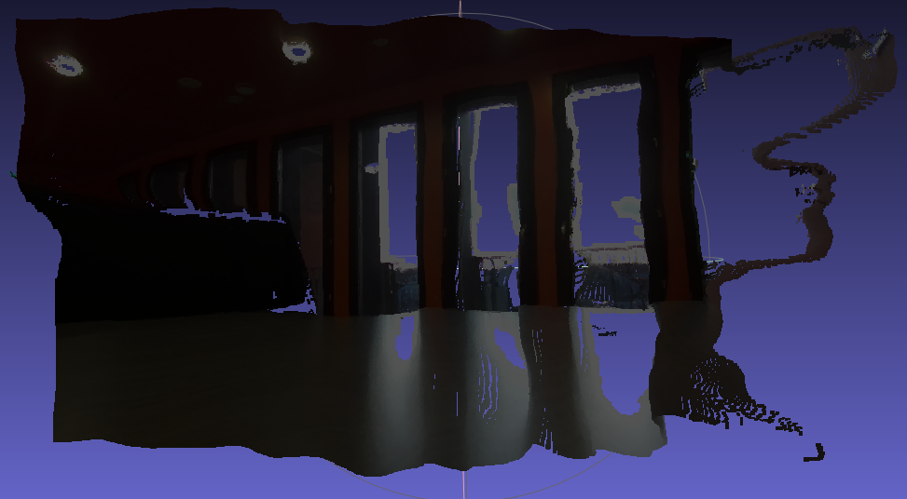
ZED2 Nuages de points
Nuage de points coloré, capturé à l’écoles des Mines de Nancy
Nuage de points coloré, capturé à l’écoles des Mines de Nancy
‹#›/16

Slide 11
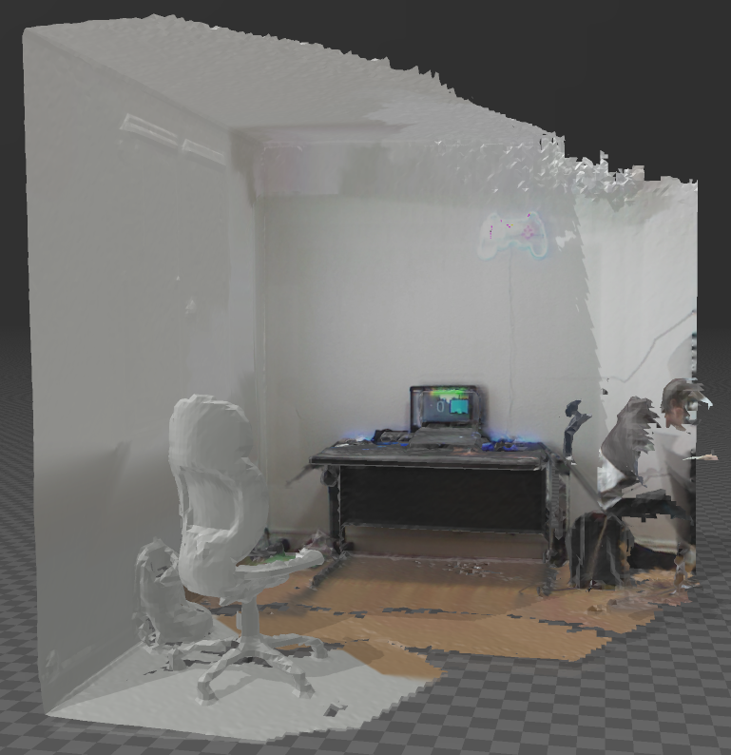
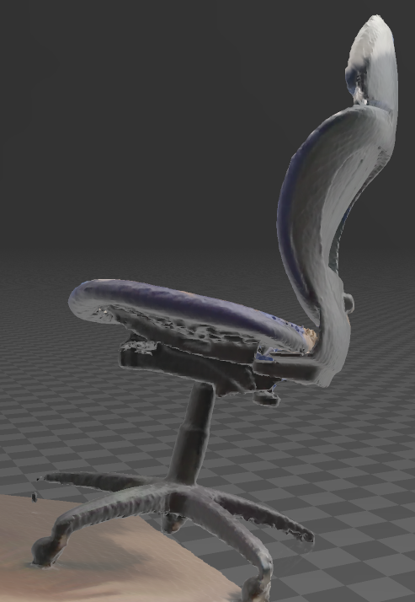
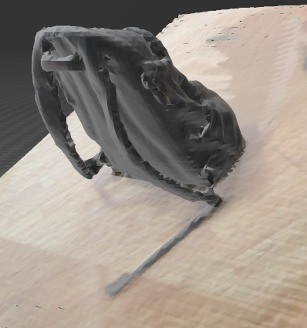
Kinect Nuages de points
Nuage de points semi-coloré d’une pièce, capturé dans un des nos appartements.
Nuage de points coloré d’une chaise.
Nuage de points coloré d’un sac à dos.
‹#›/16

Slide 12
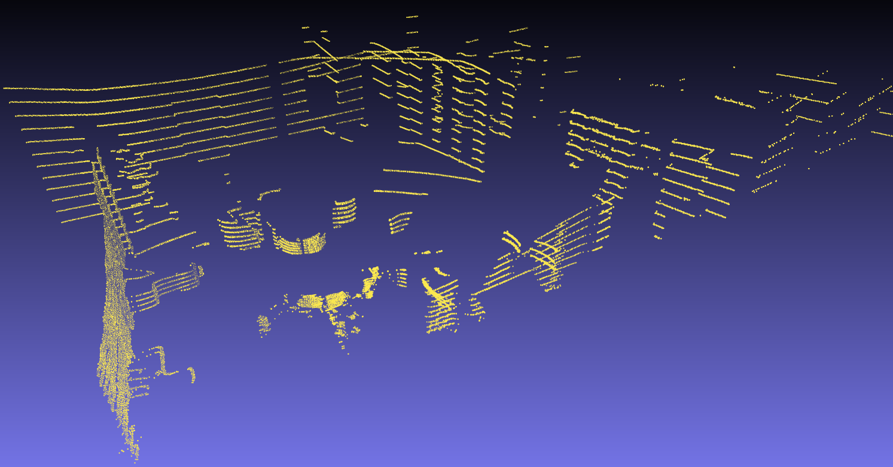
Lidar Nuage de points
Nuage de points capturé par le lidar à l’école des Mines de Nancy.
‹#›/16

Slide 13
Mises en Œuvre Expérimentales
Exploitation de données 3D, colorimétriques, calibrations, etc (dataset Kitti et module python pykitti).
lara craft
‹#›/16

Slide 14
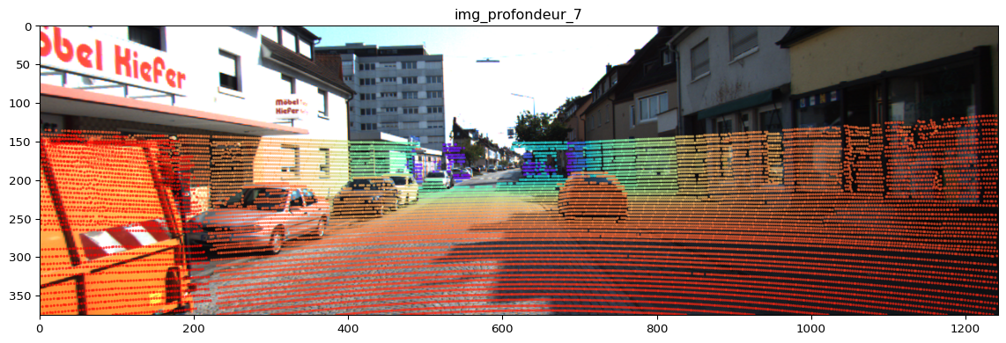
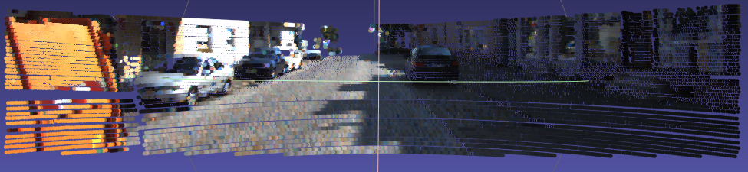
Kitti Nuage de points
Scène avec l’affichage de la profondeur issue du lidar.
Nuage de points coloré issu de l’image ci-dessus et du lidar.
‹#›/16

Slide 15
Lara Craft
Image RGB de devant
Image RGB de côté
Image RGB de derrière
Nuage de points coloré à partir des 3 images du dessus

Slide 16
Résultats et Perspectives
- Lidar : simple, efficace.
- ZED2 : tout en un, imparfait.
- Kinect : tout en un, bon marché et efficace.
Application de l’algorithme entre le lidar et une caméra.
Placer le lidar et la caméra sur un chien robot comme le spot de Boston Dynamics par exemple.
‹#›/16

Slide 17
MERCI DE VOTRE ATTENTION
FIN
‹#›/16

